Slide 1
Ótica
4300160
1º semestre 2023 - Aula 8

Slide 2
Debate:
O que “vem antes”, um fenômeno ou uma teoria?
Uma teoria só pode ser formada após o conhecimento dos fenômenos, ou seria a teoria que nos indica quais fenômenos estudar?

Slide 3
Relações entre fenômenos e teoria
Fenômenos
Impressões sensoriais
Aparatos experimentais
Medidas
Observação direta
Conhecimento direto
Teoria
Explicação
Conceitos científicos
Princípios teóricos
Hipóteses
Causas dos fenômenos
Conhecimento indireto
Entidades inobserváveis

Slide 4
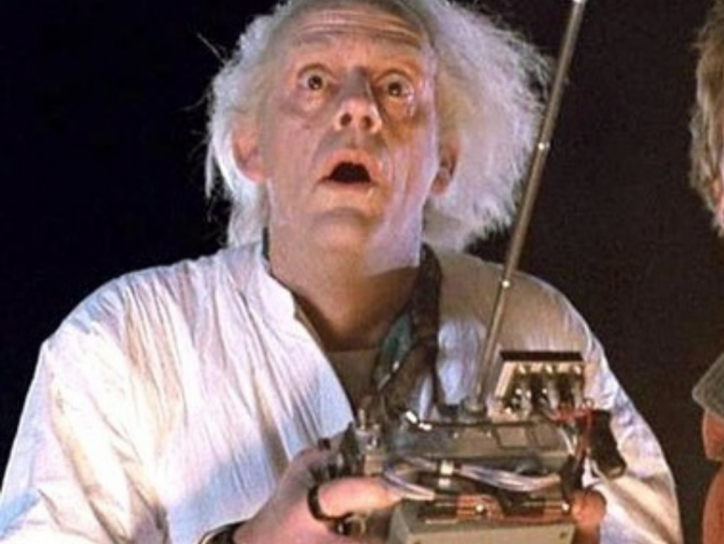
Flashback: Atividade 4
Trecho 2: explicação teórica da regularidade fenomênica
Hipóteses sobre a interação da luz com a matéria (Teoria gravitacional)
Assume-se (implicitamente) a existência de partículas de luz (entidades diretamente inobserváveis)
Trecho 1: lei como regularidade fenomênica
Referência a aspectos diretamente observáveis
Discurso descritivo

Slide 5
Entidades diretamente inobserváveis da ciência contemporânea
Física atômica e Física de partícula
Átomos
Prótons, nêutrons, elétron
Partículas subatômicas
Quarks
Glúons
Neutrinos
Etc…
Entidades inobserváveis
Objetos que se supõe existentes
Objetos com propriedades físicas que se vinculam indiretamente a grandezas observáveis
Representações teóricas, abstratas, matemáticas
Às entidades inobserváveis e suas propriedades física se atribui as causas dos fenômenos observáveis
Cosmologia e Astrofísica
Espaço-tempo não euclidiano
Curvatura
Matéria escura

Slide 6
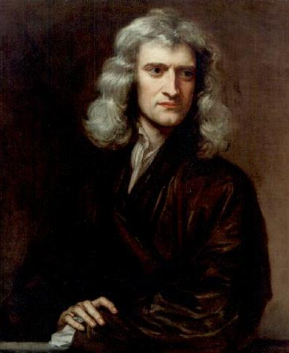
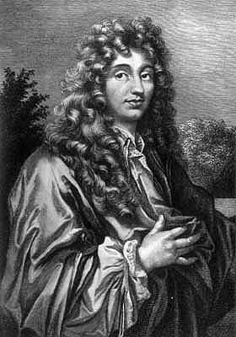
Afinal de contas, o que é a luz?
Teoria corpuscular / emissionista
Teoria vibracional
Embate?
Final do século XVII e século XVIII
Isaac Newton (1643 - 1727)
Christiaan Huygens (1629 - 1695)

Slide 7
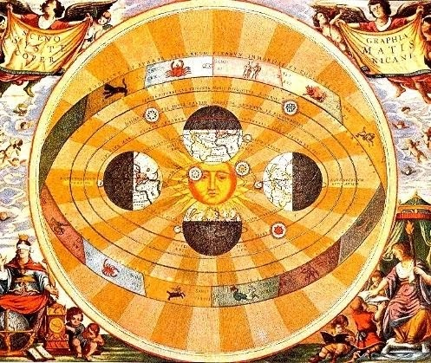
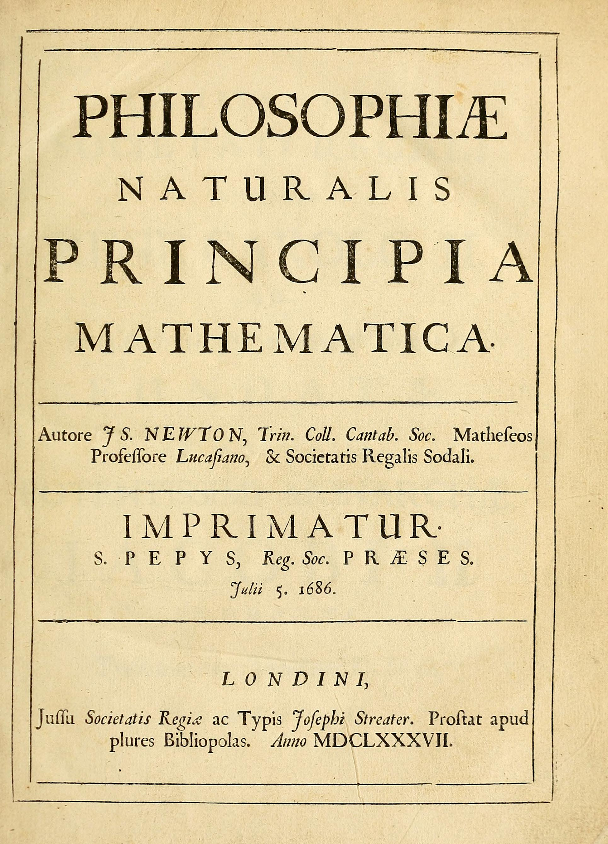
Qual o contexto mais geral da ciência ocidental?
Estabelecida a Revolução Copernicana
Astronomia
Revolução do pensamento ocidental
Filosofia Experimental
Filosofia Mecânica
Instrumentos óticos
Telescópio
Microscópio
Principia
Unificação da mecânica terrestre e celeste
Física do ponto material
Forças centrais
Introdução do cálculo
Modelo e ideal de ciência

Slide 8
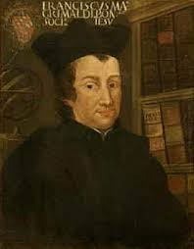
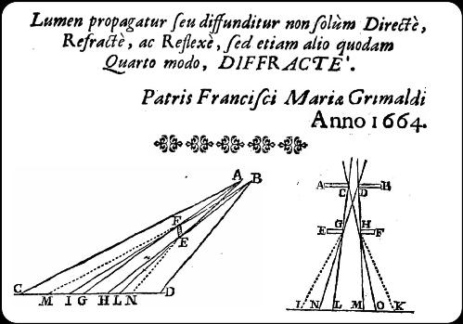
Um pouco mais de contexto: século XVII, já era conhecido o fenômeno de difração
Difração: mudança na direção de propagação de uma onda quando a mesma encontra um obstáculo ou uma fenda.
Francesco Grimaldi (1618 - 1663)

Slide 9
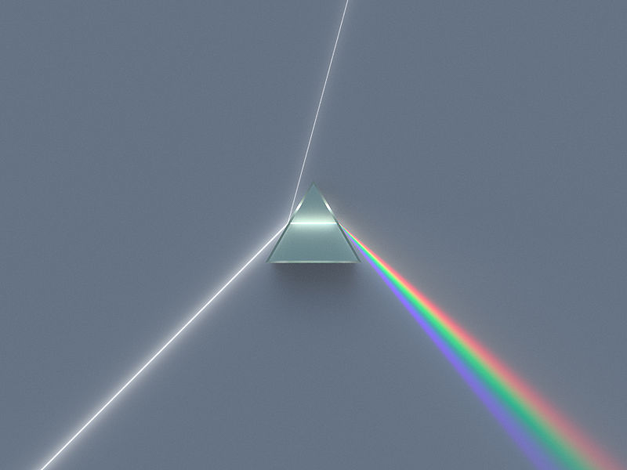
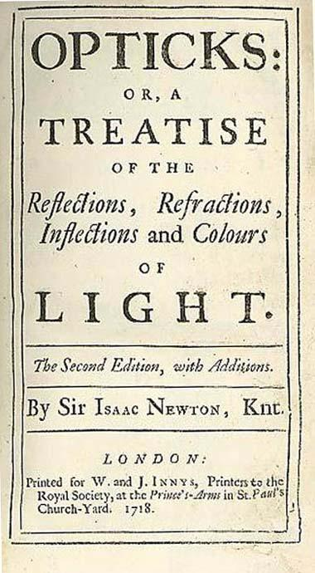
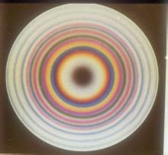
Ótica - Isaac Newton (1704)
Livro I
Heterogeneidade da luz
Cores
Livro II
Anéis de Newton
Livro III
Difração da luz
Questões
Perfil metodológico da obra
Experimental
Pretenso indutivismo
Corpuscularismo/emissionismo implícito

Slide 10
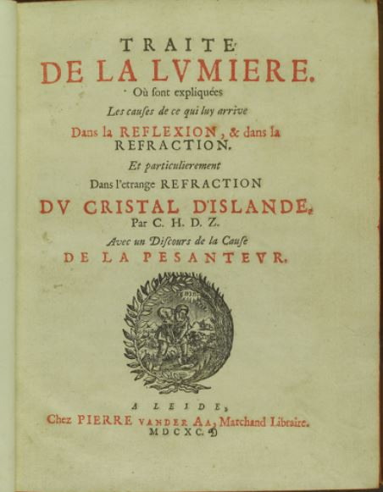
Tratado da luz - Christiaan Huygens (1690)
Teorias vibracionais
Vibrações não periódicas
Vibrações longitudinais
Concepções ondulatórias eram diversas e não unificados
Pontos em comum:
Existência do éter
Fluido sutil
Extremamente pequeno e particulado
Elasticidade: forças repulsivas
Baseado em analogias com o som

Slide 11
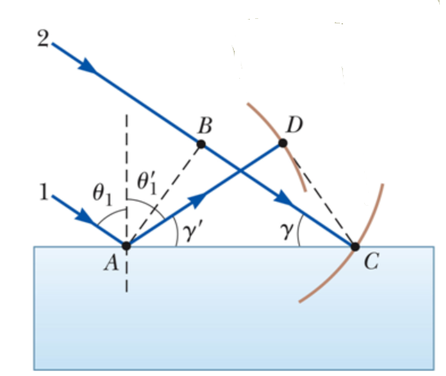
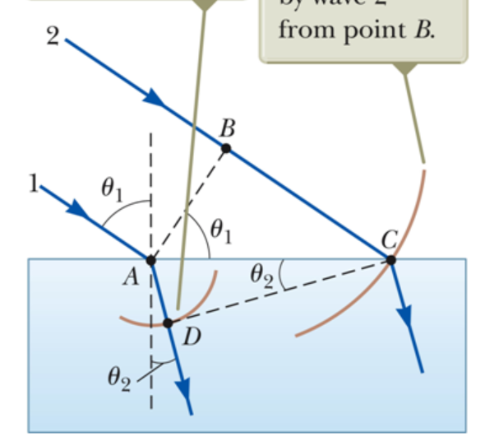
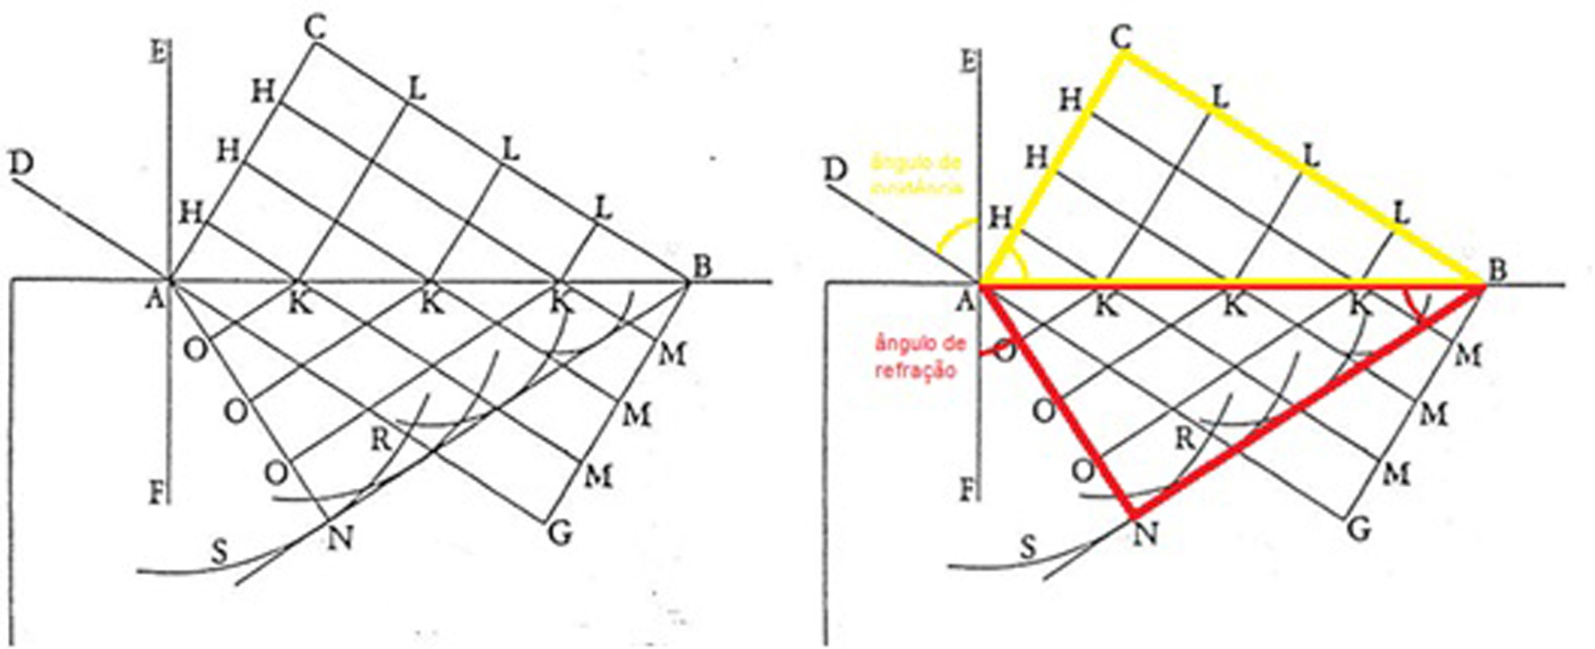
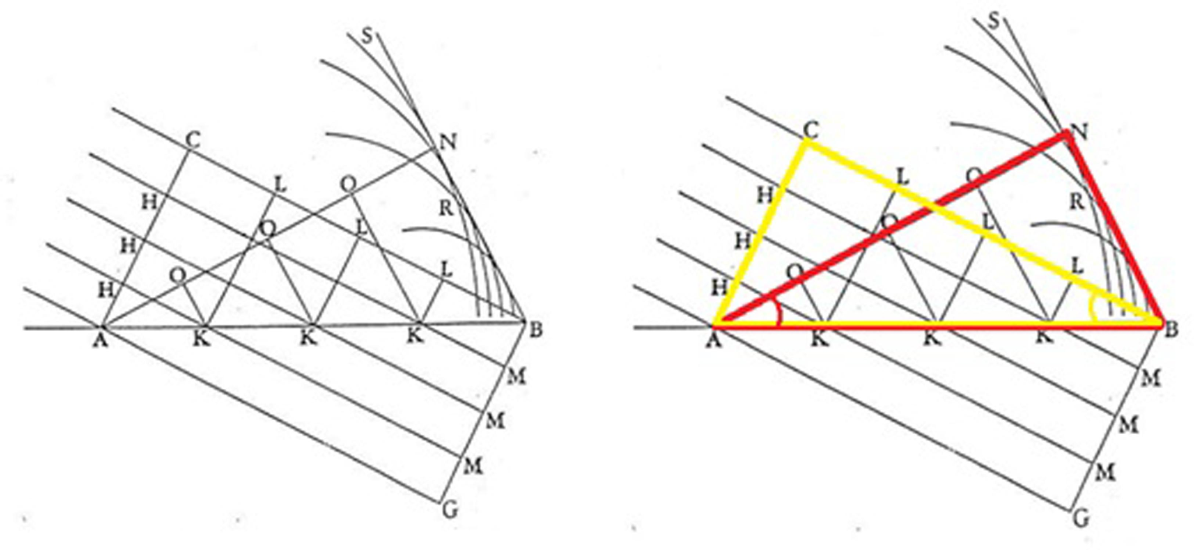
Fenômenos estudados nos Tratado da luz (1690)
Birrefringência no cristal da Islândia (calcita)

Slide 12
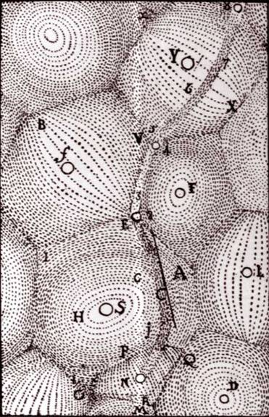
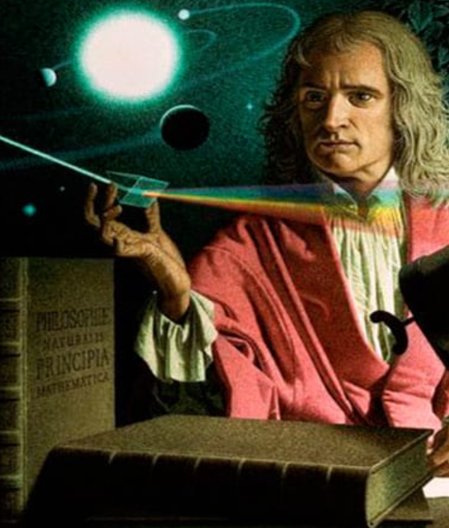
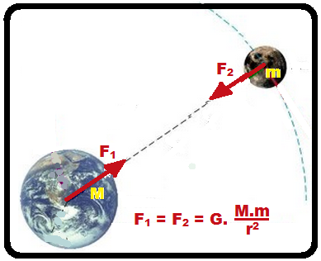
Flashback da aula 4: a era da filosofia mecânica

Slide 13
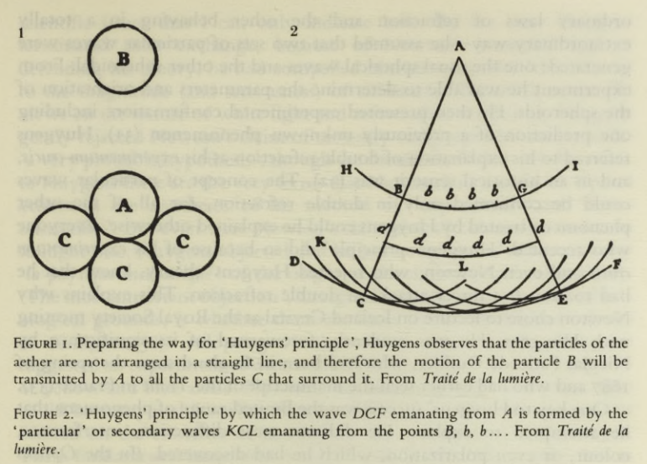
Explicação mecânica para o Princípio de Huygens: colisão entre partículas do éter
Tradução
Figura 1. Preparando o caminho para o “princípio de Huygens”. Huygens observa que o éter não é arranjado linhas retas, e portanto, o movimento da partícula B será transmitido por A para todas as partículas C ao seu redor. Retirado do Traité de la lumiére
Figura 2: Princípio de Huygens pelo qual uma onda DCF emanada de A é formada pela onda ‘particular’ ou secundária KCL emanada pelos pontos B, b, b… Retirado do Traité de la lumiére.
(Shapiro, 1989) Huygens’ Traité de la lumière and Newton’s opticks: pursuing and eschewing hypotheses

Slide 14
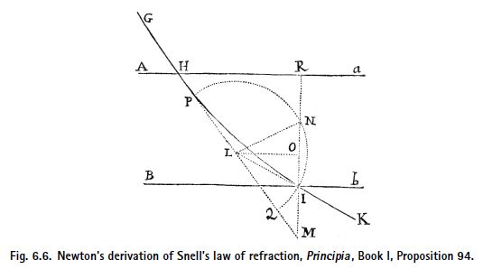
Ótica newtoniana: um ramo da dinâmica corpuscular
Proposição 10, Livro II (refração da luz)
“Se a luz for mais veloz nos corpos do que no vácuo, na proporção dos senos que medem a refração dos corpos, as forças dos corpos para refletir e refratar a luz serão muito aproximadamente proporcionais às densidades dos mesmos corpos...” (Newton, 1730 [1996], p 204)

Slide 15
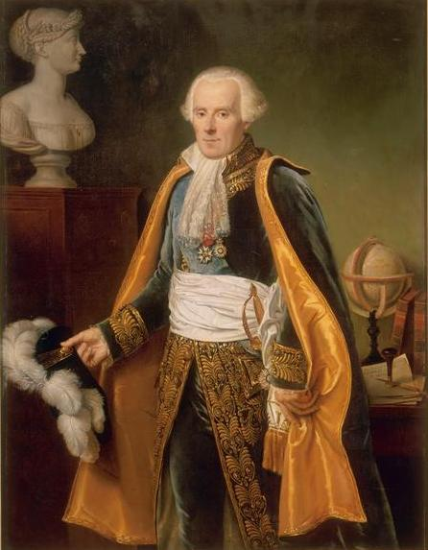
Os herdeiros de Newton: o programa Laplaciano na Física
Pierre Simon Laplace: influência dominante na Física francesa no final do século XVIII início do século XIX
Projeto de matematização das diferentes áreas da filosofia natural
Sofisticação experimental e técnica (experimentos quantitativos e vinculados a representações matemáticos/teóricos)
Visão astronômica da natureza: radicalização do mecanicismo newtoniano
Interação entre partículas
Forças centrais de curto alcance
Nomes promissores/importantes da ciência francesa
Jean Baptiste Biot
François Arago
Étienne Malus
Siméon Denis Poisson
Pierre Simon Laplace (1749 - 1827)

Slide 16
Representando e conhecendo: o caso da refração atmosférica
Núcleo duro de hipóteses
Luz: propagação contígua de corpúsculos materiais (entidade inobservável)
Interação entre luz e matéria por meio de forças centrais de curto alcance
Hipóteses secundários
Atmosfera composta por diversas camadas com propriedades diferentes (densidade, temperatura)
Forças exercidas sob a luz por cada camada da atmosfera seria proporcional à sua densidade
Resultados
“equação diferencial fundamental para a refração da luz que poderia ser integrada sob várias hipóteses acerca da variação da densidade da atmosfera com sua a altitude e sua temperatura” (Frankel, 1976. p. 144)
Base para o estudos bem-sucedidos de refração da luz em gases, por Biot e Arago

Slide 17
Em suma: a teoria corpuscular…
Tinha bases teóricas científica e socialmente legítimas
Mecânica Celeste
Tinha grande circulação
Aglutinava esforços da comunidade científica
Provia avanços para explicação de fenômenos
Ciências atmosféricas
Refração em gases e identificação de substâncias
Polarização da luz
Teoria dominante, paradigmática

Slide 18
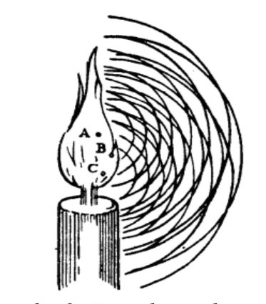
E as teorias vibracionais/ondulatórias?
Início do século XIX
Teorias ainda pouco desenvolvidas
Contribuições no século XVIII
Leonard Euler (1707 - 1783)
Ondulações periódicas no éter
Frequências e cores
Mecânica do éter
Déter ≤ Dar x 10^-8

Slide 19
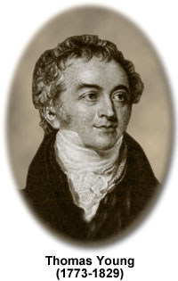
Thomas Young e o princípio da interferência: uma inovação teórica
Médico e filósofo natural
Fisiologia da audição
Analogias com o som
“Quando duas ondulações de diferentes origens coincidem perfeitamente ou quase perfeitamente em uma direção, seu efeito conjugado é a combinação dos movimentos pertencentes a cada uma” (Young, 1802, in Cantor 1975, p. 135)

Slide 20
Flashback: Aula 7

Slide 21
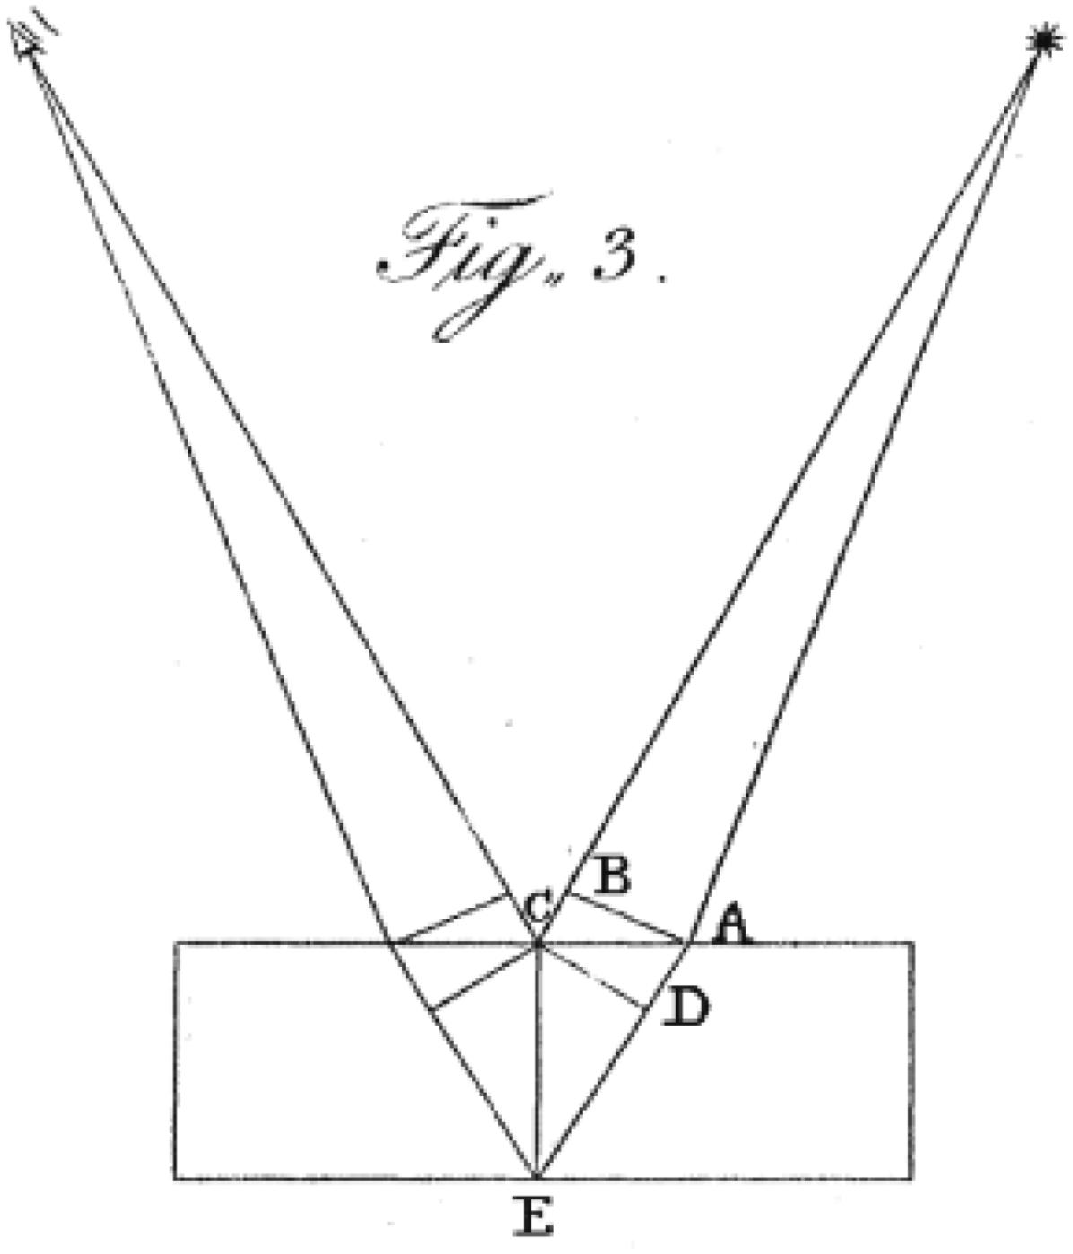
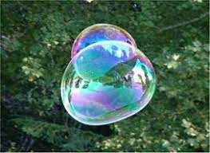
O primeiro fenômenos explicado por interferência: cores em filmes finos

Slide 22
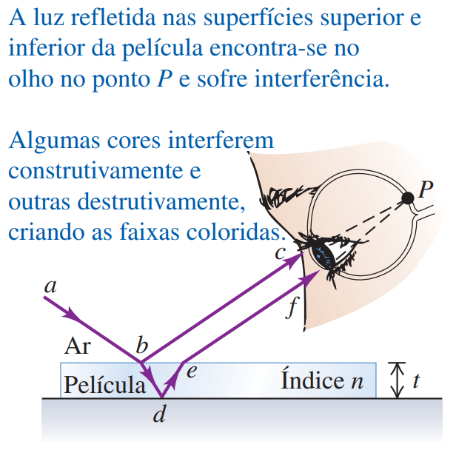
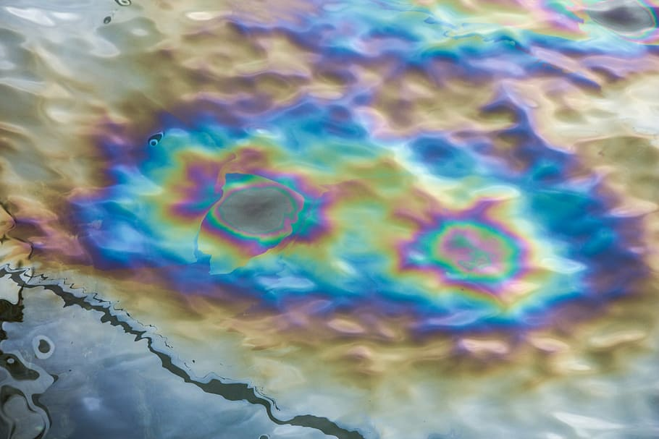
Interferência em filmes finos
Para raios muito próximos da incidência normal
Comprimento de onda dentro do material de índice de refração n
Sears e Zemansky vol 4

Slide 23
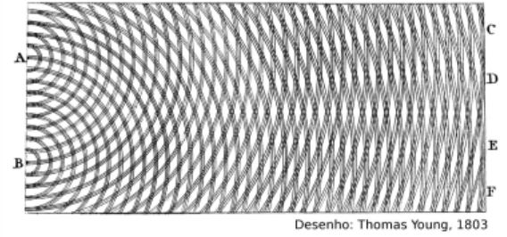
Limitações do tratamento de Young para a inferência
Explicava apenas a interferência de pares de raios individuais

Slide 24
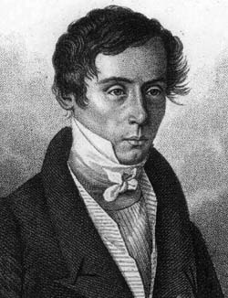
Augustin Jean Fresnel
Engenheiro (École Polytechnique)
Tradição francesa de física teórica
Cálculo analítico
Física de forças centrais
Inicialmente isolado dos grandes centros de produção científica (ciência parisiense)
1815 - 1827: teoria ondulatória
Difração e interferência
Princípio de Huygens
Integrais de Fresnel
(1788 - 1827)

Slide 25
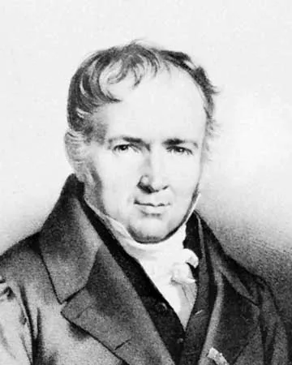
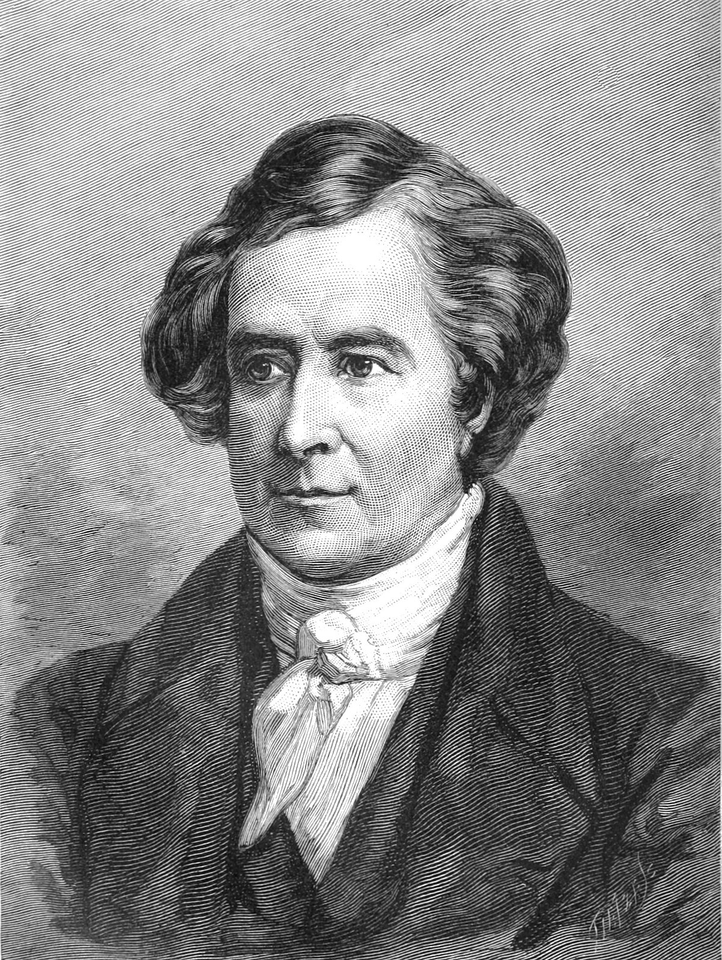
Académie de Sciences: prêmio para explicar a difração (1817)
Expectativa: sucesso da teoria corpuscular
Teoria corpuscular para a dupla refração: prêmio para Louis Éttiene Malus, 1810
Fresnel submete seu trabalho em 1819
Poisson (comitê de julgamento)
Predição de um ponto luminoso no centro da sombra de um disco ao ser iluminado
Reedição de uma antiga crítica às teorias ondulatórias: como são possíveis as sombras?
Experimento realizado por Arago
Siméon-Denis Poisson (1781 - 1849)
François Arago (1786 - 1853)

Slide 26
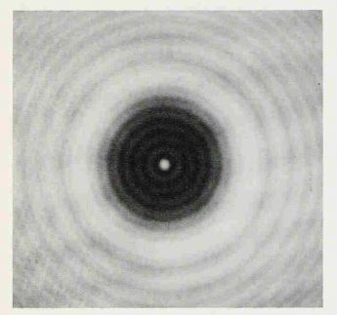
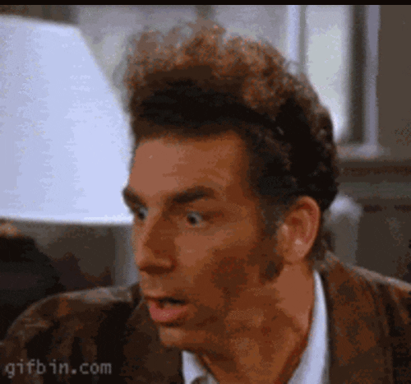
Tá-dá!!
A teoria de Fresnel previu um fenômeno até então insuspeito!

Slide 27
Simulação do comportamento das frentes de ondas que difratam ao encontrar um obstáculo em formato de disco (feito por Thomas Reisinger)
https://commons.wikimedia.org/wiki/File:Formation_of_the_Arago_spot.webm

Slide 28
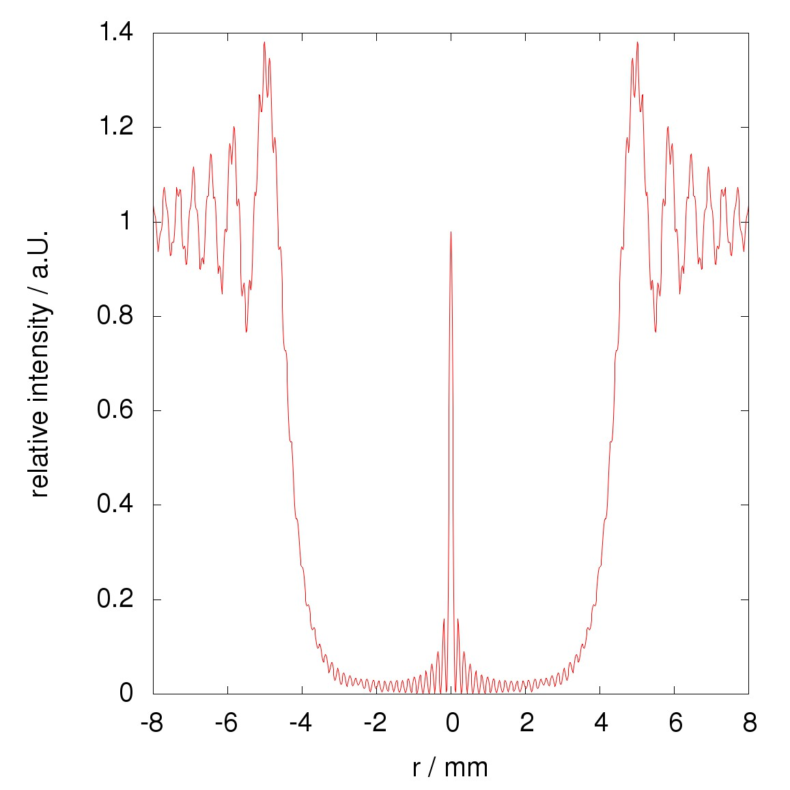
Thomas Reisinger. Criado usando GNUPlot.
Ponto de Poisson para um disco de 4mm de diâmetro (distânia até a fonte = 1m, distância até o anteparo = 1m)
https://www.youtube.com/watch?v=TM9alPcOMcU

Slide 29
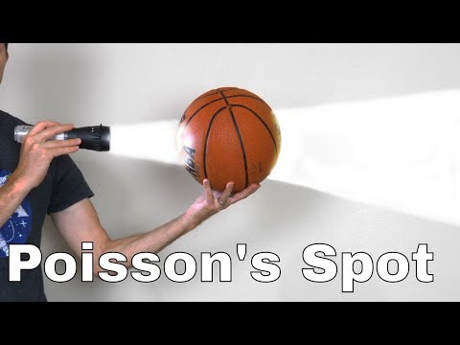
É possível irradiar luz “através” de um objeto?

Slide 30
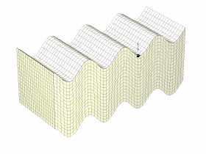
O que era a teoria do éter pós-Fresnel? (séc. XIX)
Teoria do éter luminífero
Se torna paradigma ao longo do século XIX
Ondulações periódicas
Meio mecânico e sutil, imponderável
Oscilações transversais (Fresnel e Arago comprovaram)
Partículas sujeitas às Leis de Newton
Reformulando: quais características mecânicas o éter deve ter?
Forças centrais à distância entre as partículas do éter
Éter = sólido elástico
Física de meios contínuos

Slide 31
Atividade 8
Vimos que a teoria ondulatória de Fresnel, baseado na existência do éter luminífero, um meio mecânico e elástico, era capaz de prever a existência de um fenômeno nunca antes imaginado (o “ponto de Poisson”). Isso pode ser entendido como um critério de sucesso teórico. Por outro lado, desde o início do século XX, a física não assume a existência do éter.
Em grupo de no máximo quatro pessoas, discutam em grupo e redijam um comentário ao seguinte questionamento: como pode uma teoria abandonada (teoria do éter luminífero) fazer previsões tão precisas?

